Slide 1
Финансовая грамотность «Открываем пекарню»
МАДОУ ДС №71 «Радость»
Воспитатель Целюх М.П.

Slide 4
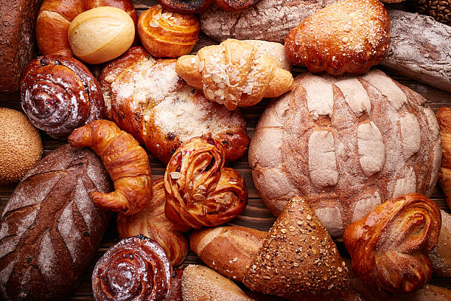
Свой бизнес: «Открываем пекарню»

Slide 5
Главная задача бизнес-плана - убедить потенциальных партнеров, что это интересный с точки зрения инвестиций проект, который окупит вложенные деньги и силы.

Slide 6
Бизнес-план
Выбрать вид бизнеса - пекарня
Описание продукта: детально описать услугу или товар, проанализировать его потенциал.
Вид бизнеса
Пекарня
Товар/услуга
Хлебобулочные изделия с необычными добавками, оформлением, которое может выбирать сам покупатель
Бизнес-модель
Разработка и продвижение продукта своими силами, производство сначала самостоятельно, затем с помощью частной фабрики, продажа и доставка
Актуальность
Торговля растет, интерес к кондитерским изделиям не снижается
Варианты развития
Расширять ассортимент, в перспективе продавать онлайн

Slide 7
3. Анализ рынка: рассмотреть предложения конкурентов более детально.
4. Характеристики потенциальных покупателей: на кого ориентируетесь, кому предлагать свой товар или услугу.
5. Производственный план и расчет себестоимости:
прямые затраты на производство, закупку сырья, упаковки
оплата труда сотрудников
косвенные затраты: аренда помещения, коммунальные услуги
затраты на рекламу
6. План продвижения. Цель: успешно вывести товар га рынок и захватить свою долю потребителей.
7. Организационный план: описываем структуру компании (подразделения, состав, персонал) определить круг обязанностей и порядок взаимодействия.
8. Не забываем про налоги, для этого необходимо выбрать систему налогооблажения.

Slide 9
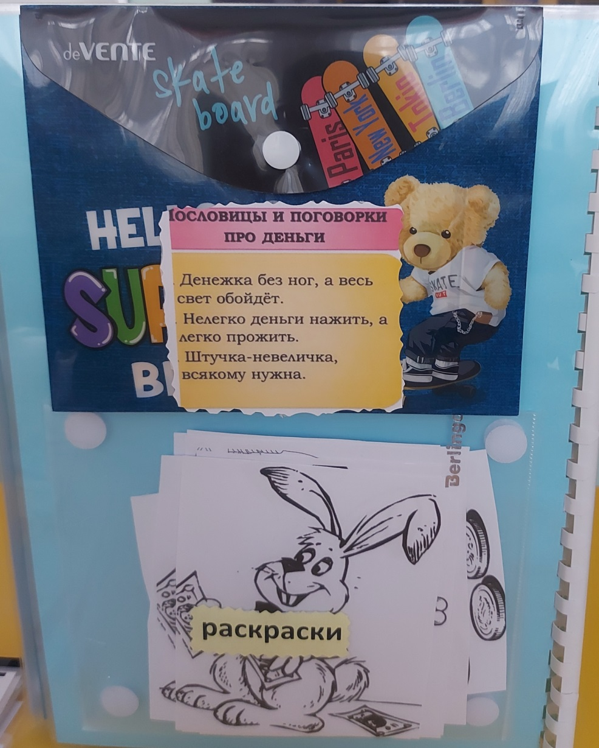
Что такое деньги? Какие бывают деньги?

Slide 10
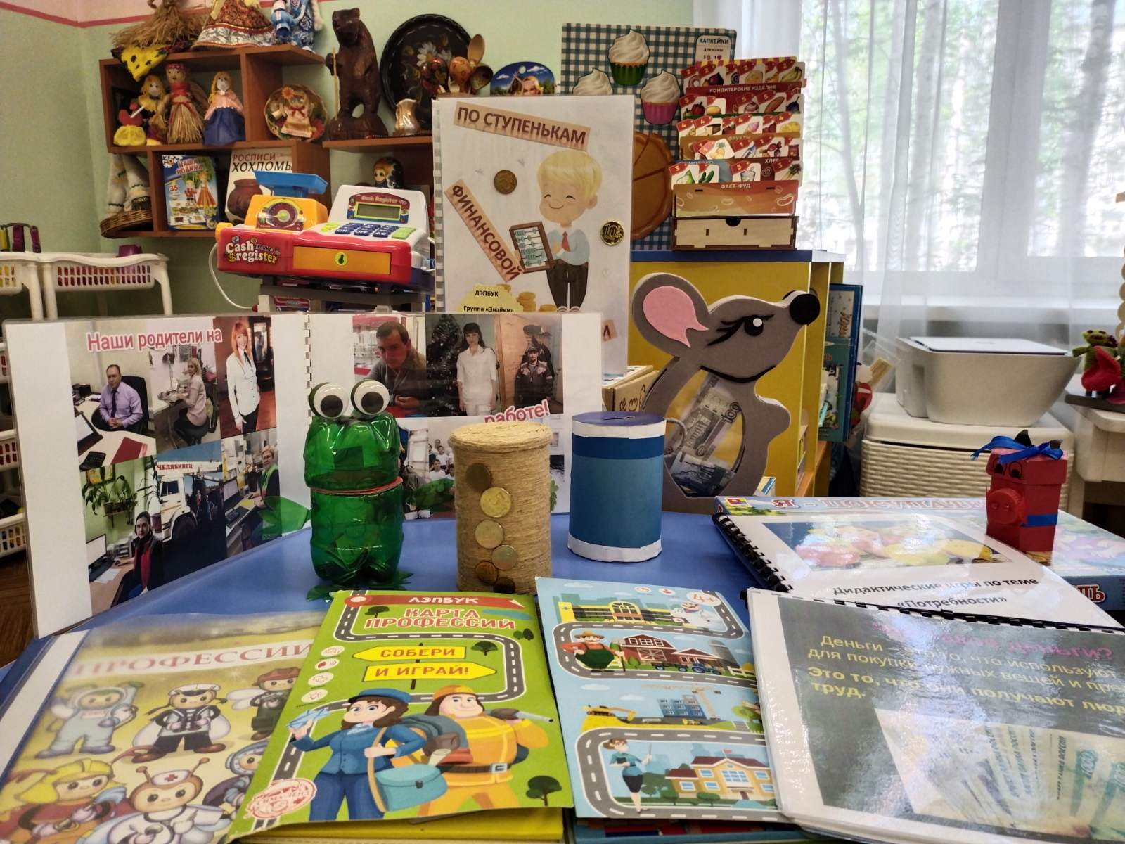
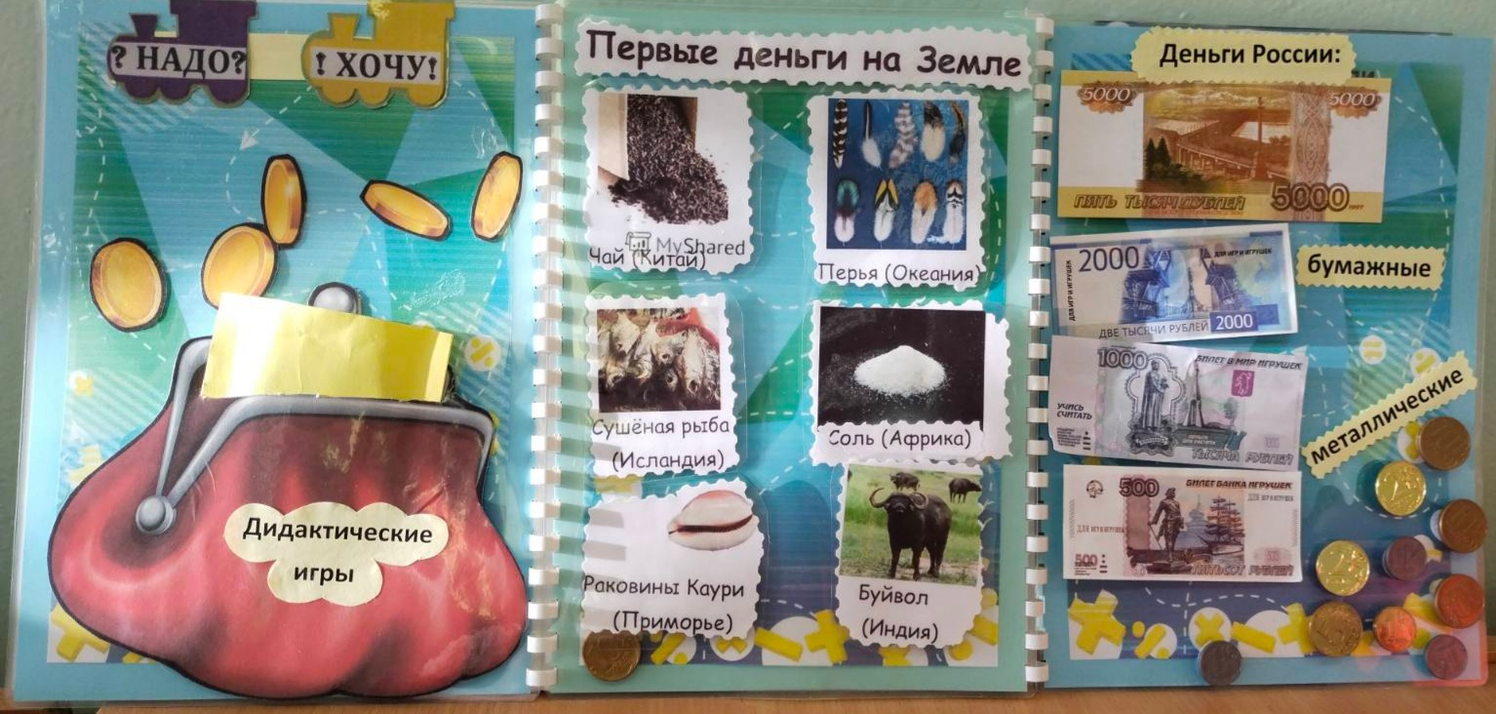

Slide 11
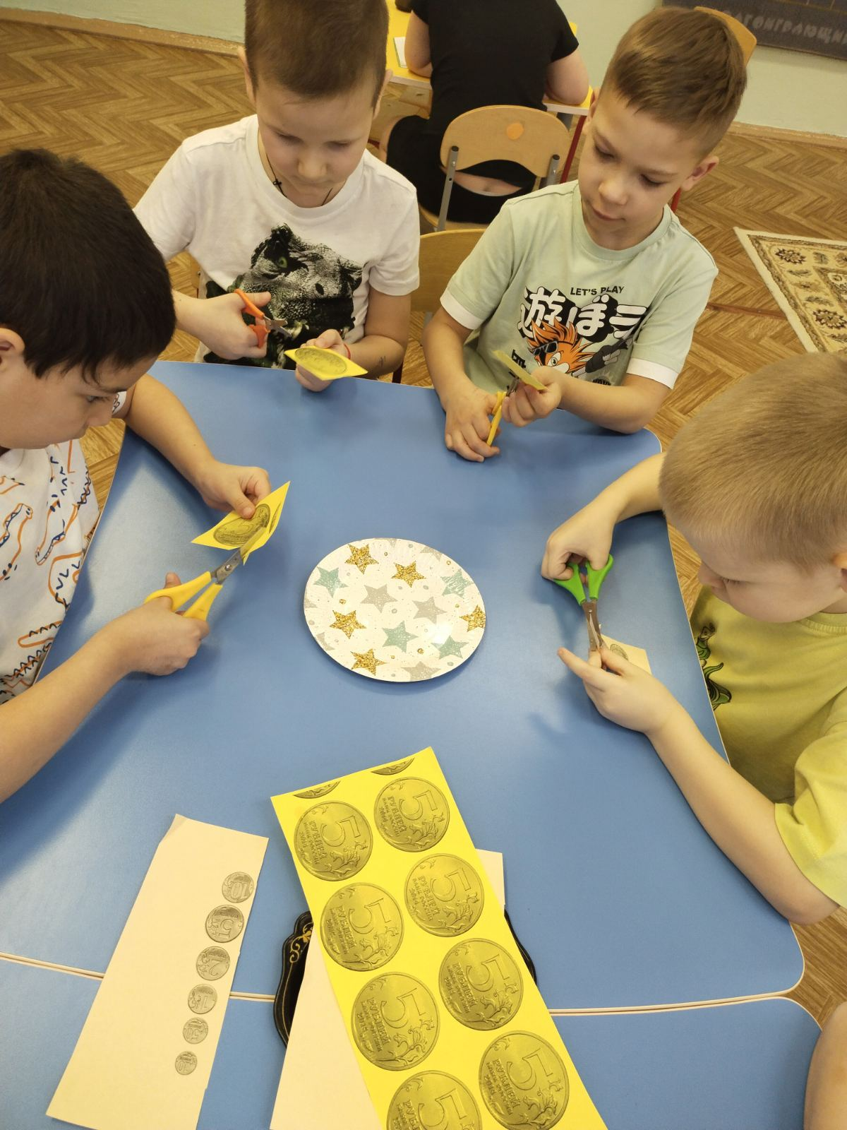
Знакомство изготовле-ние денег

Slide 12
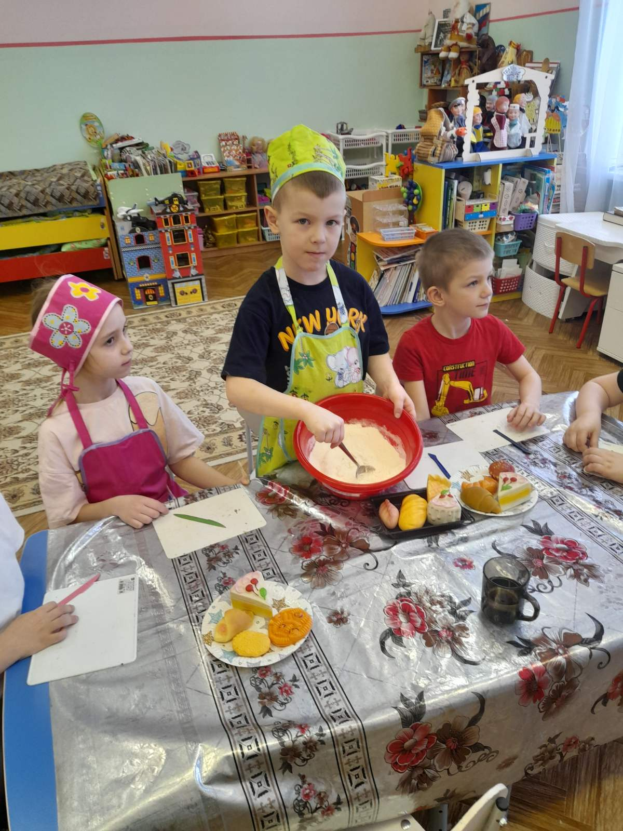
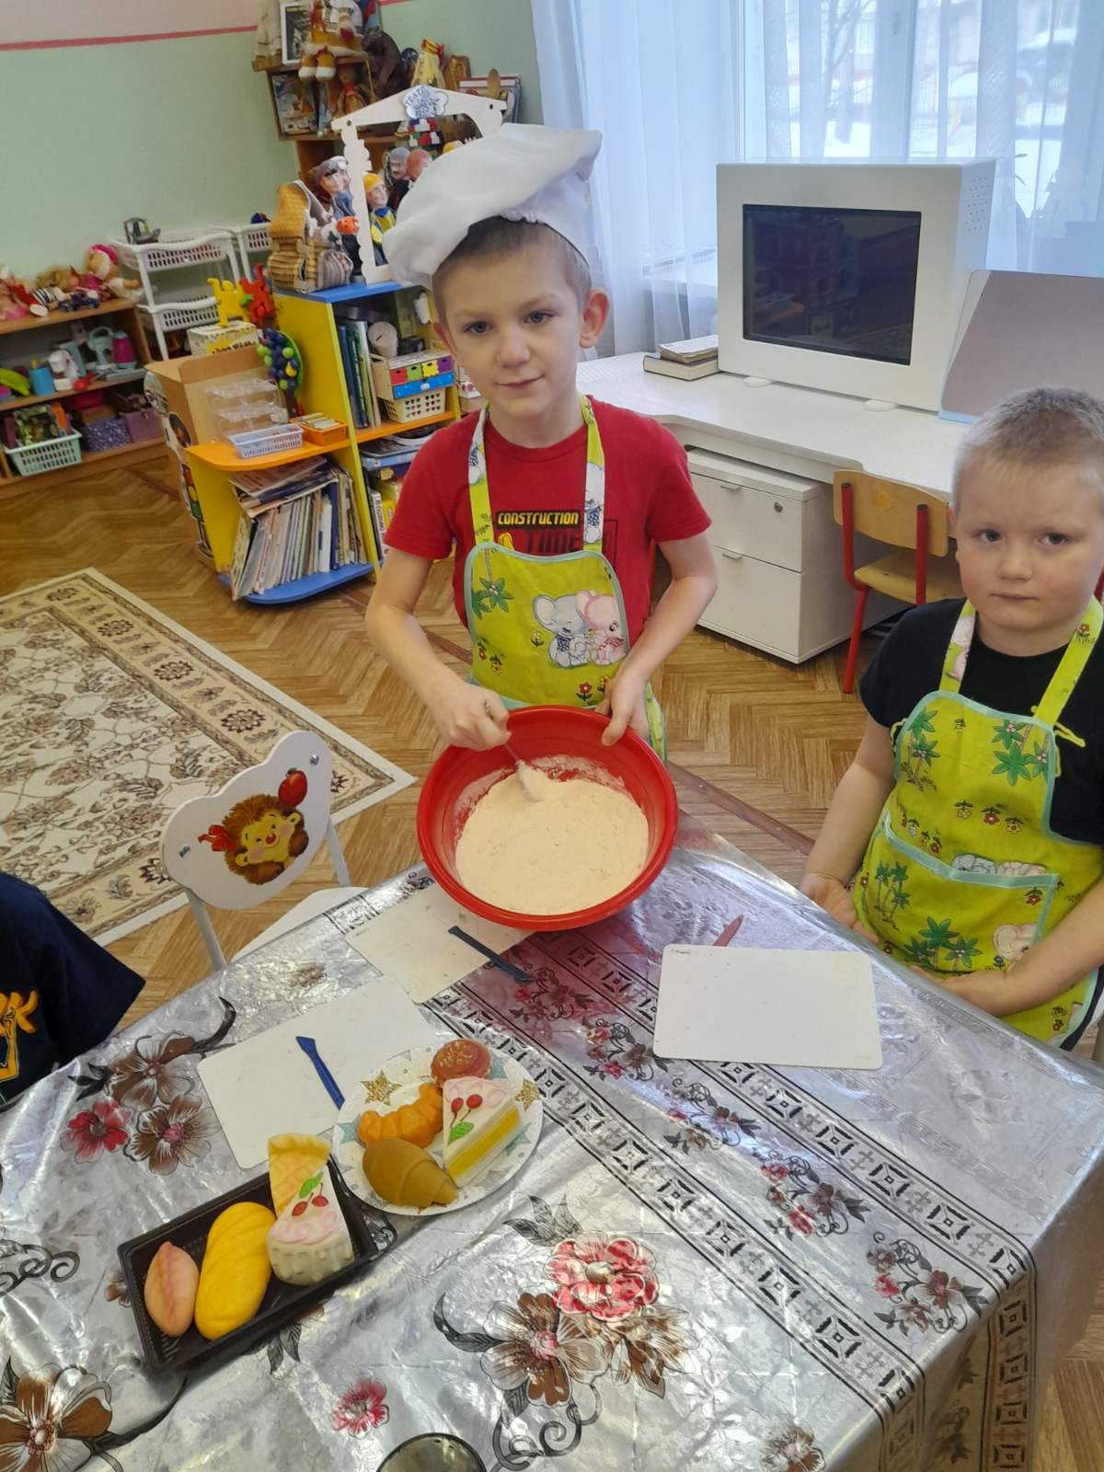
Изготовление теста

Slide 13
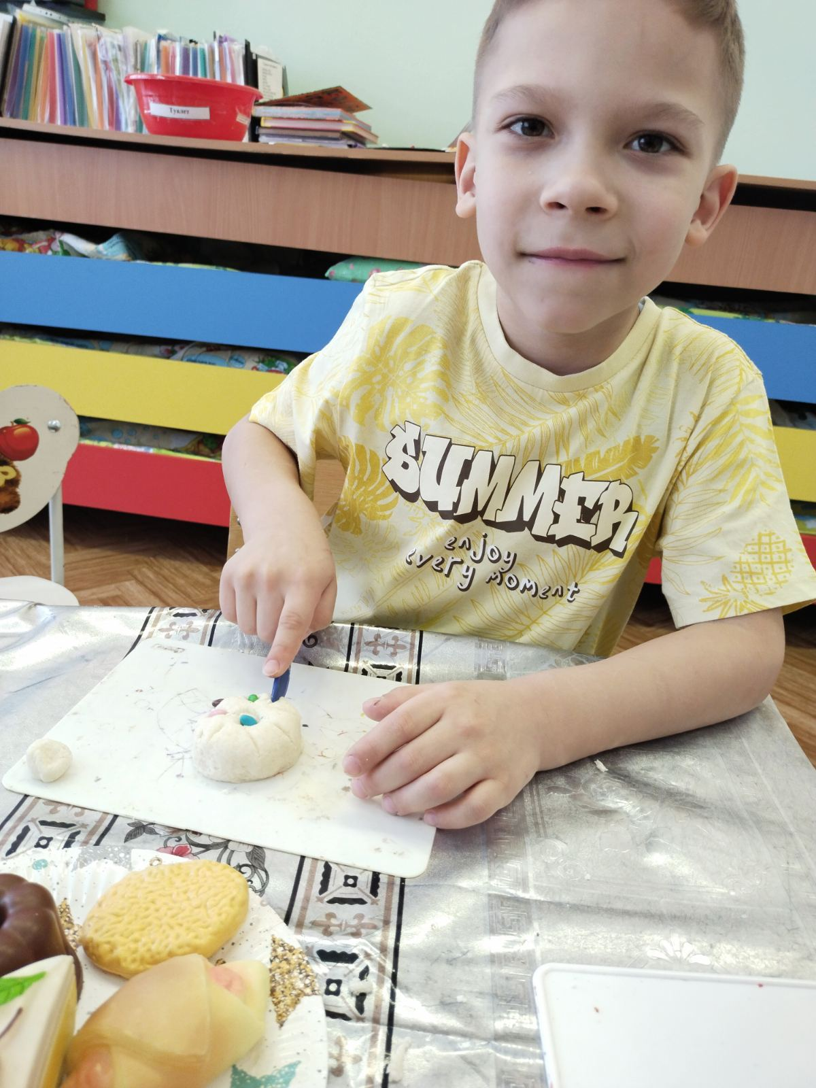
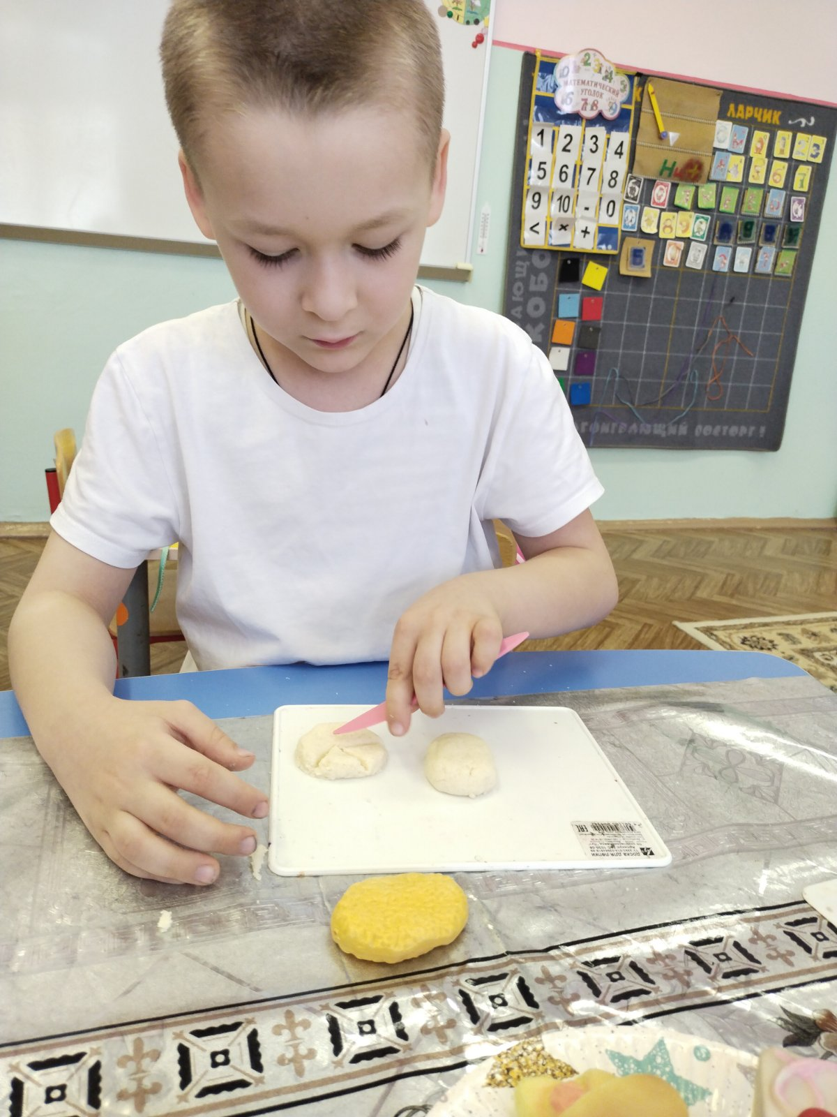
Процесс подготовки изделий к выпечке

Slide 14
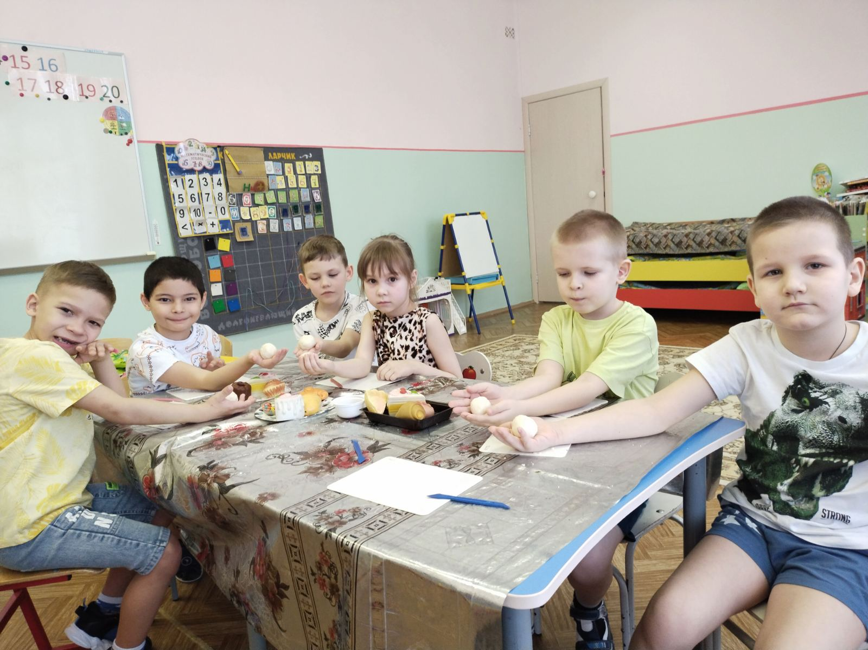
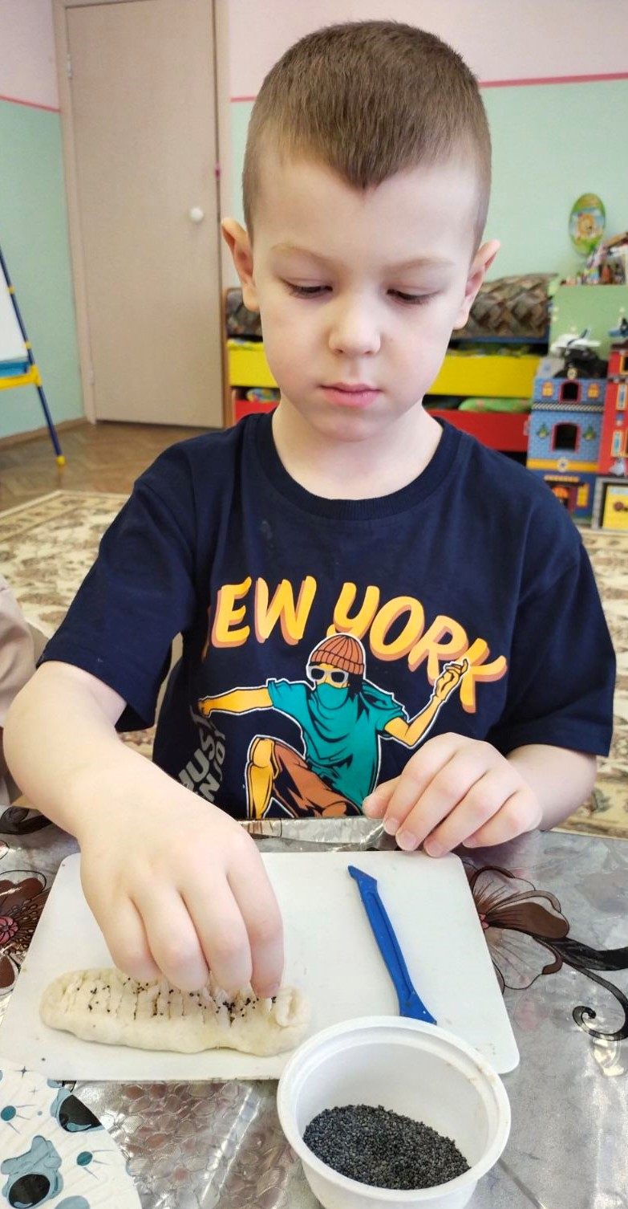
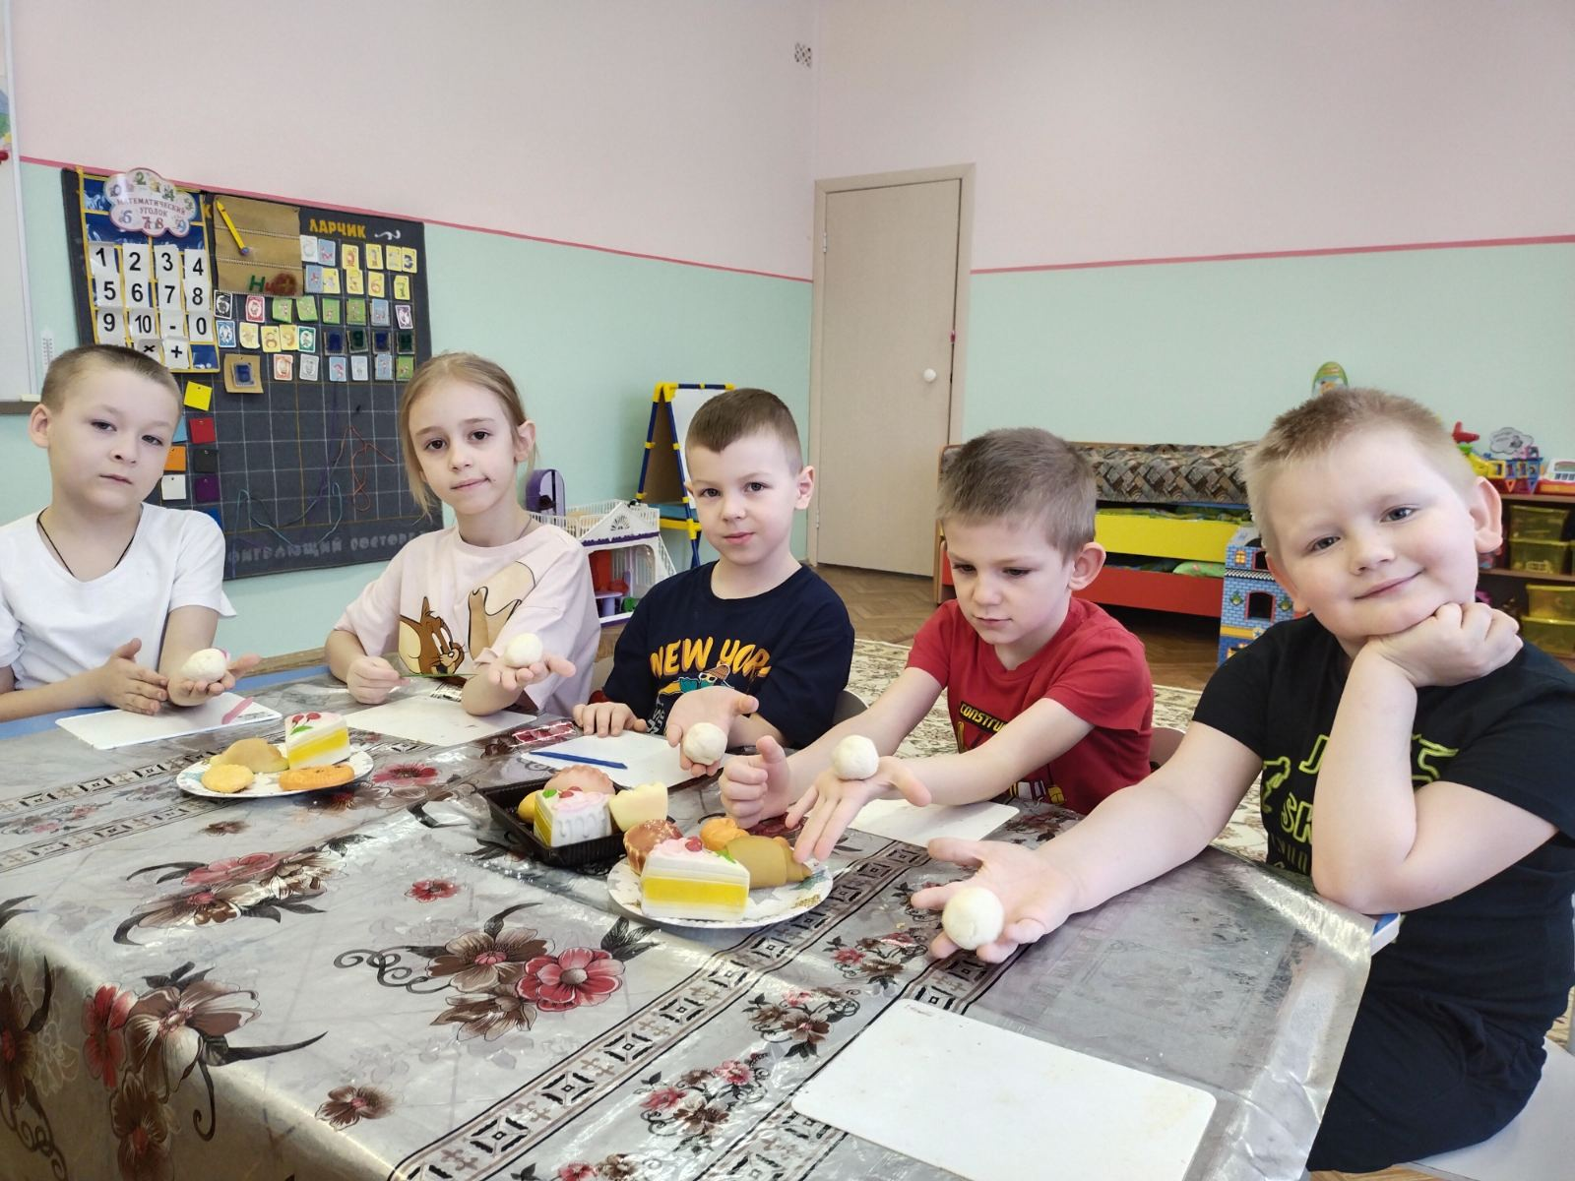

Slide 15
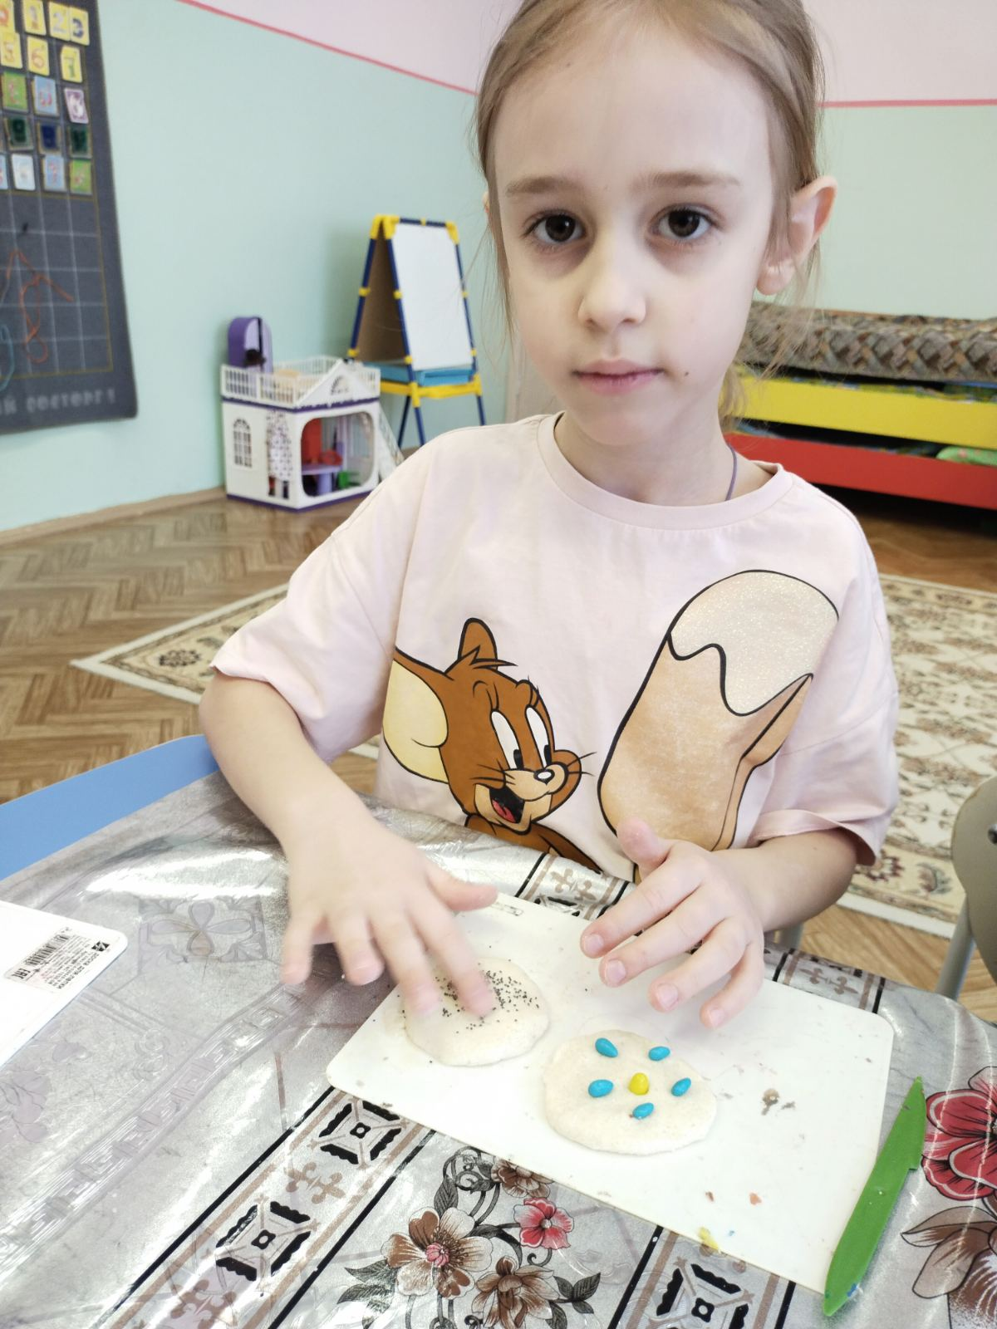

Slide 16
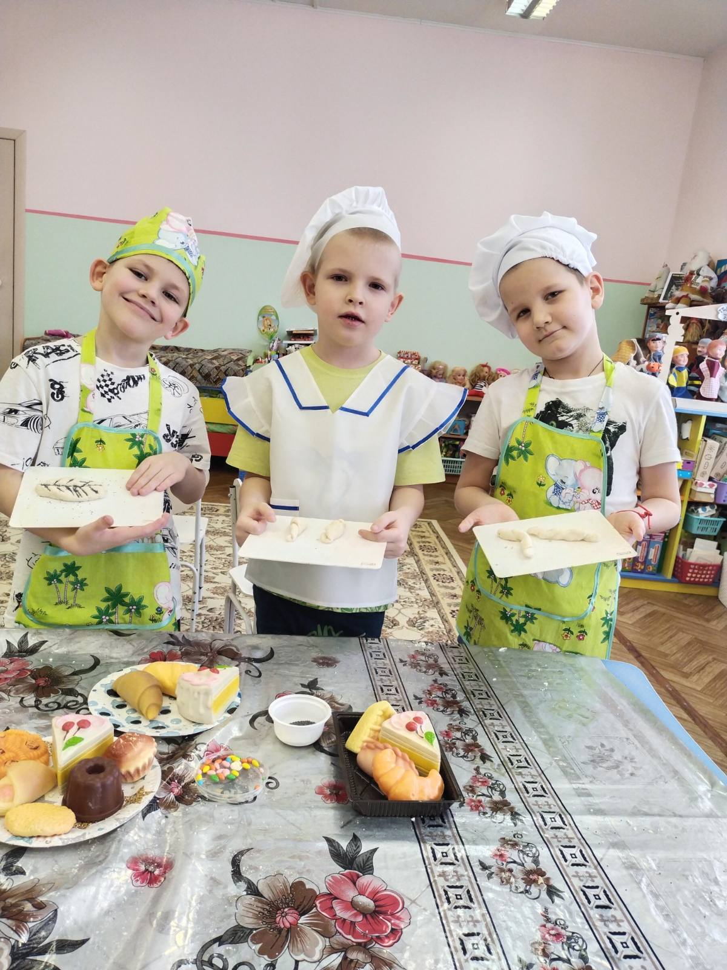
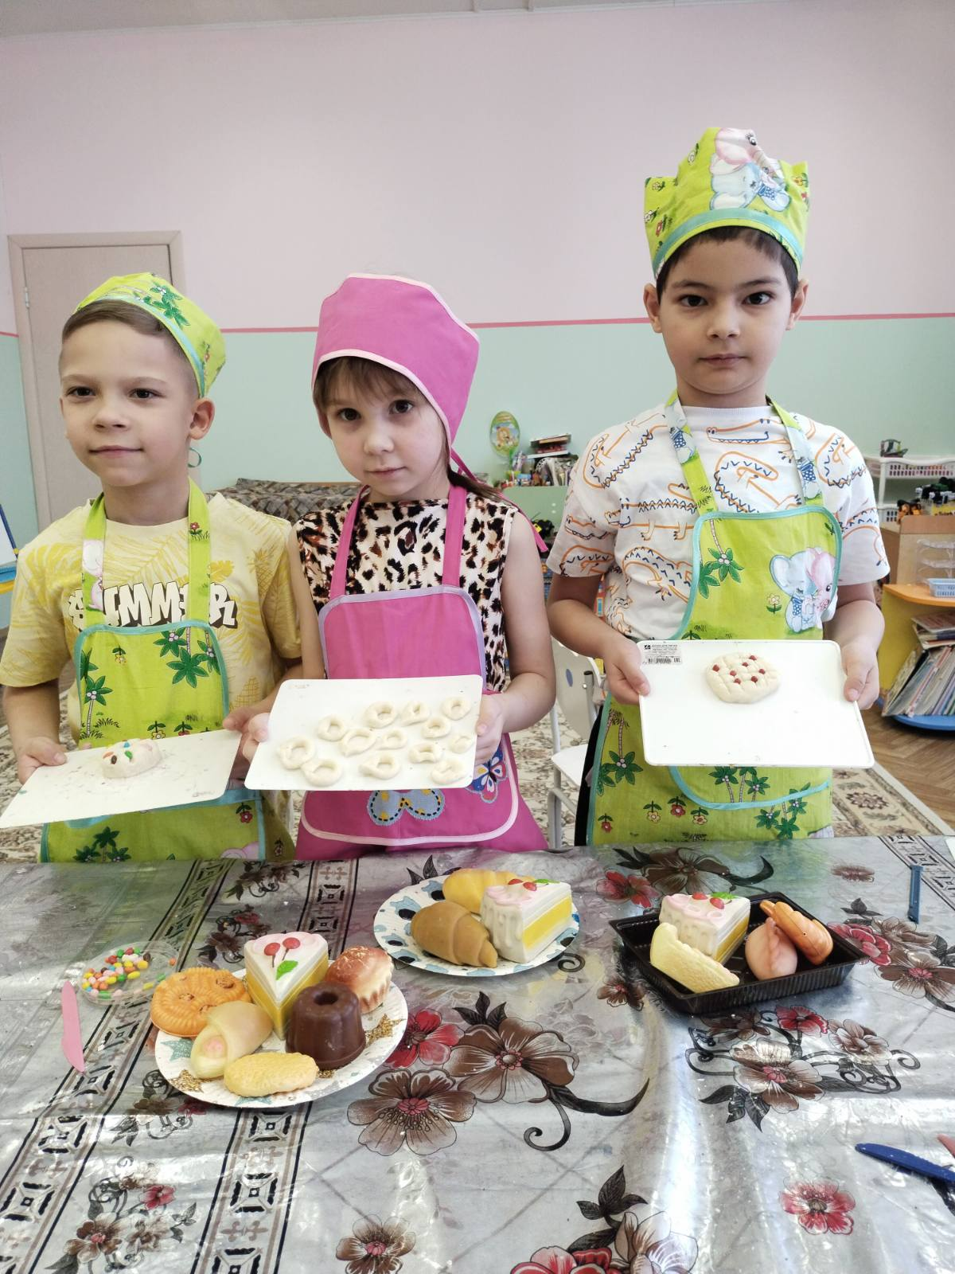

Slide 17
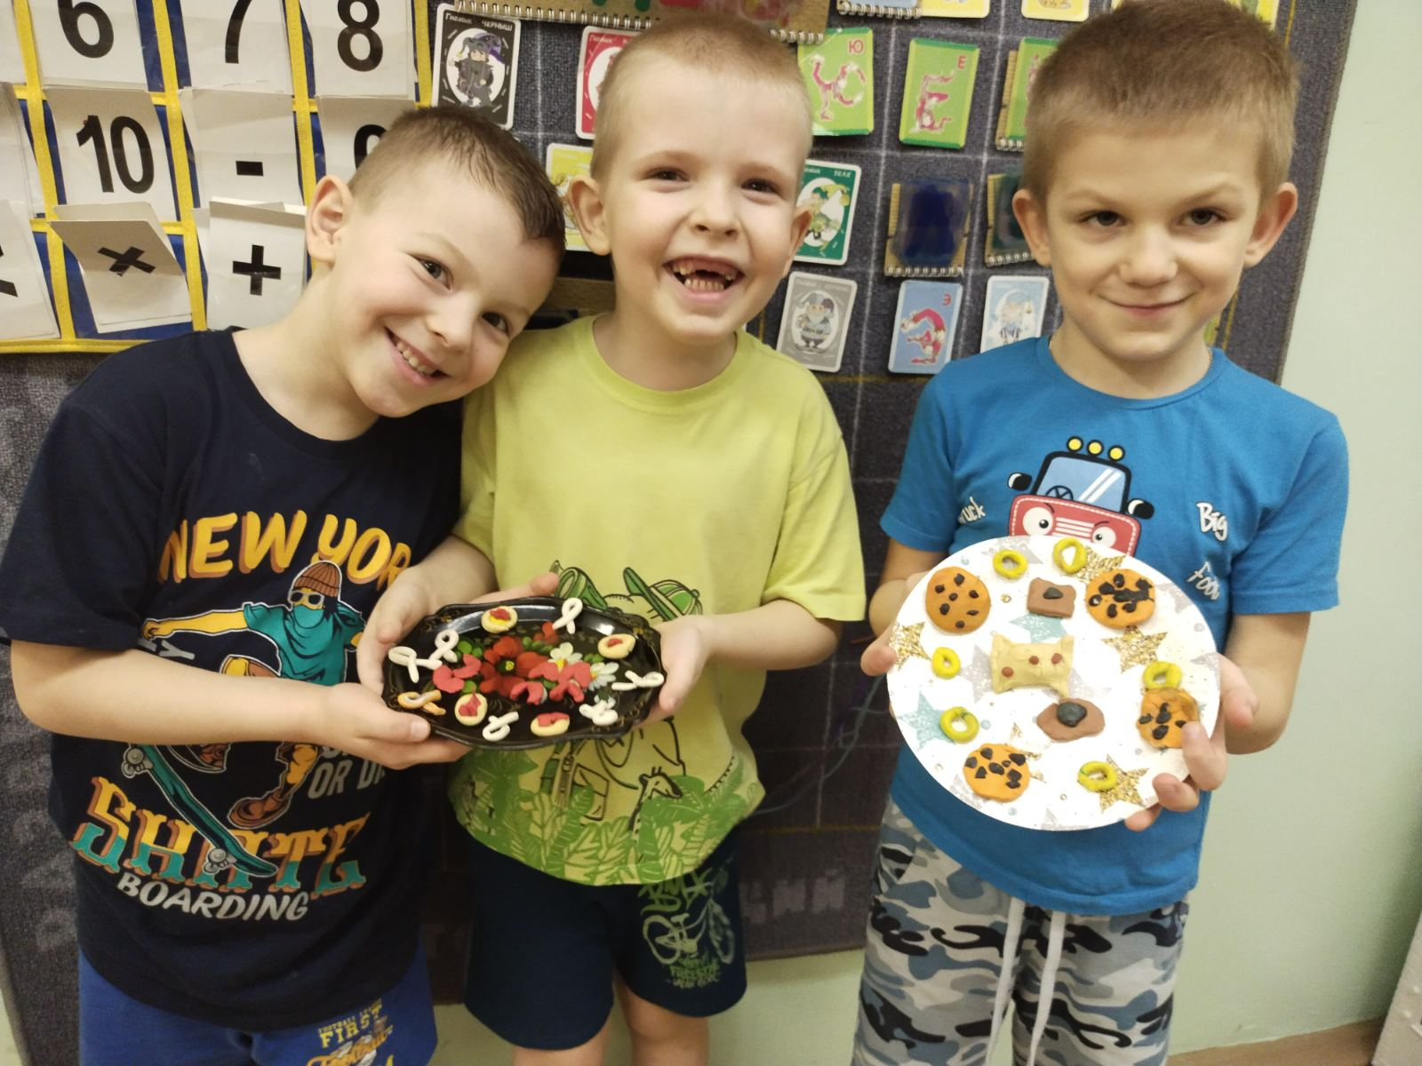
Наши изделия

Slide 18
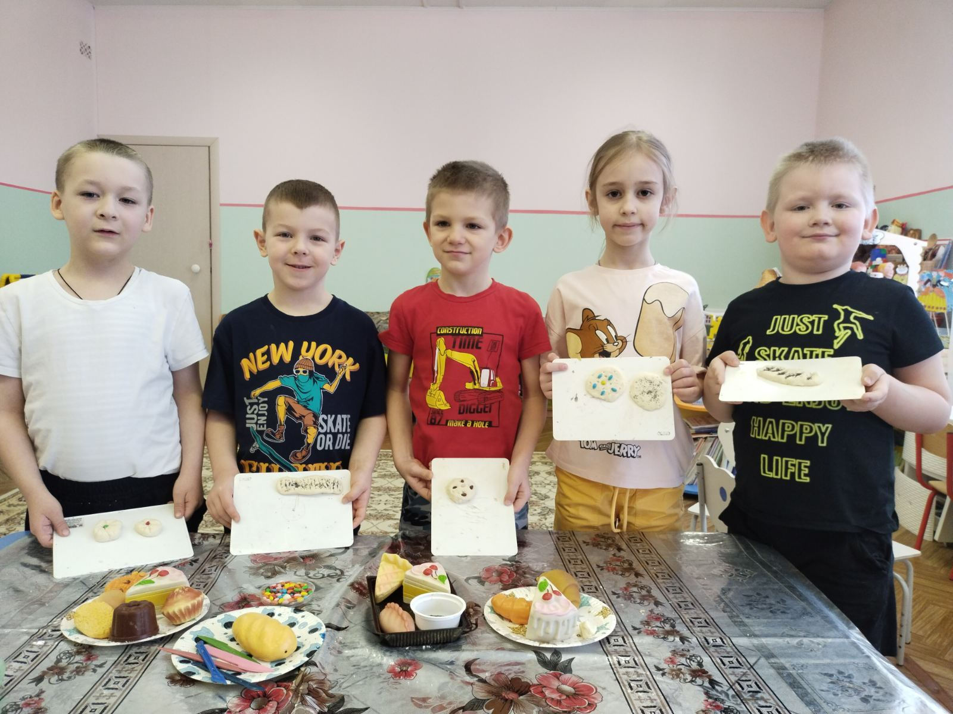

Slide 19
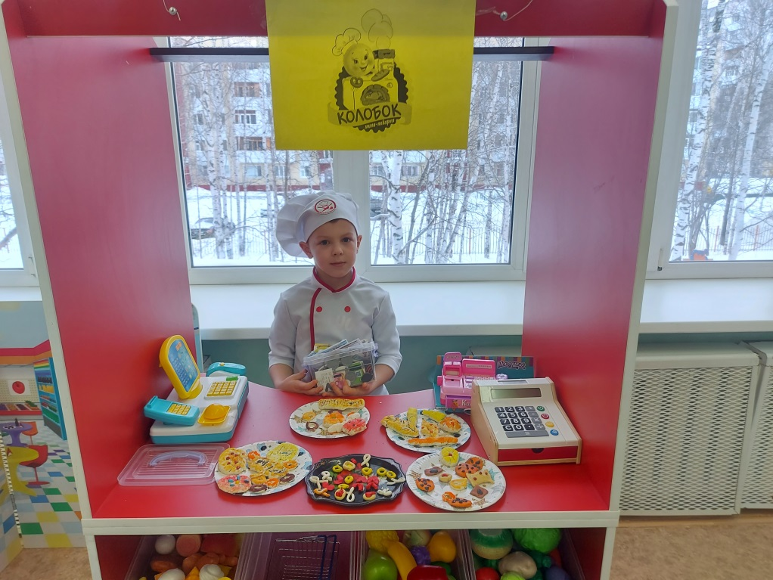
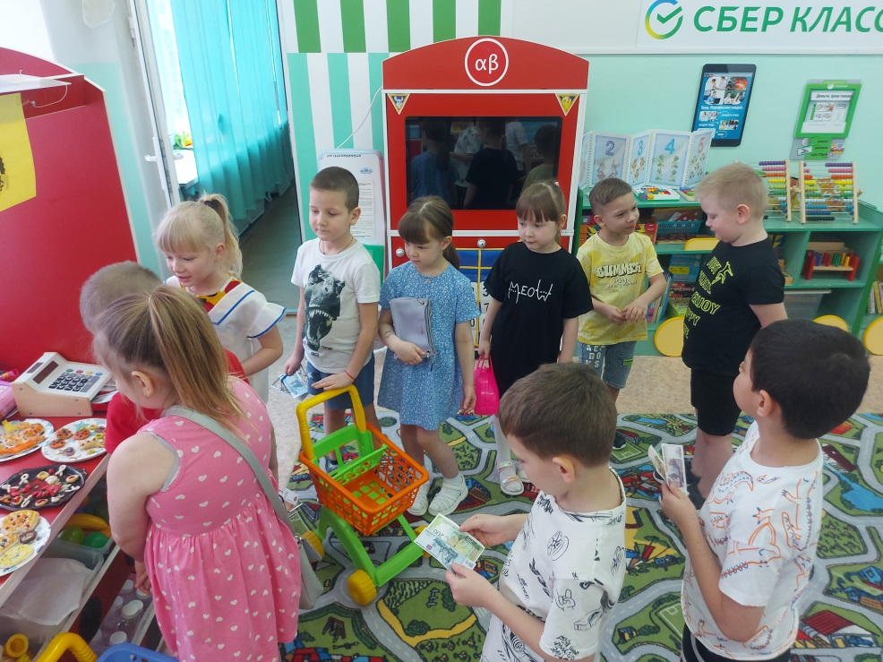
Открытие пекарни

Slide 20
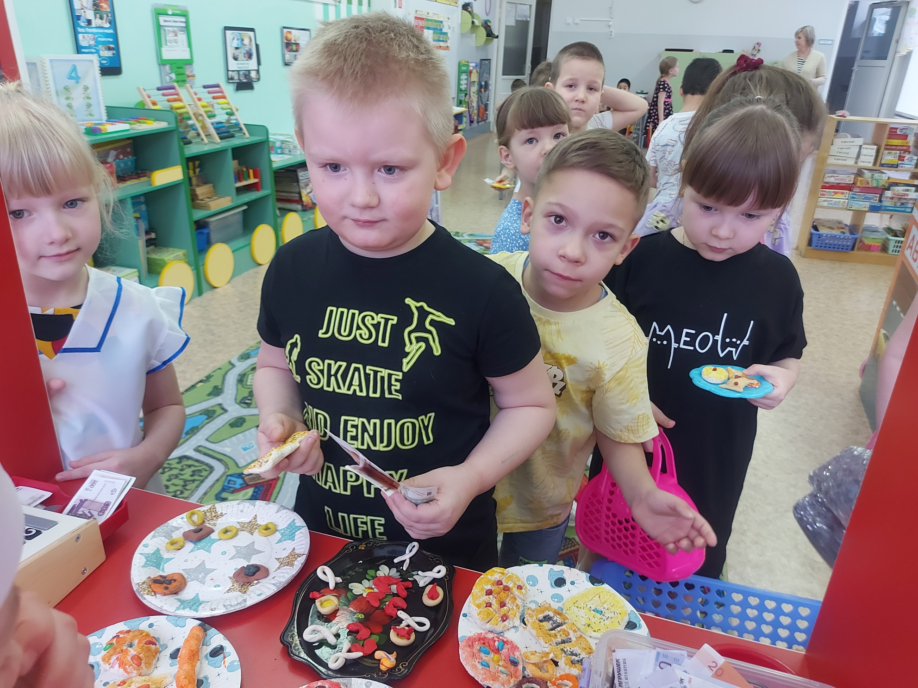

Slide 21
